Slide 1
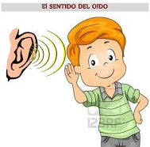
ABRE BIEN LOS OÍDOS TEMA 12

Slide 2


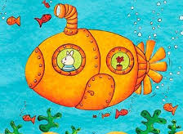
FAMILIA DE PALABRAS
Todas las palabras que tienen la misma raíz son de la misma familia, por ejemplo: campo-campestre-acampada; mar-marinero-submarino.
En cada familia hay una palabra primitiva de la que se derivan las demás, que se llaman palabras derivadas, por ejemplo: mar (palabra primitiva) marinero, submarino, mareado (palabras derivadas) Todas tienen la misma raíz.

Slide 3
LAS LENGUAS DE ESPAÑA
El castellano o español es la lengua oficial de muchos países, como: España, Venezuela, Ecuador, Colombia…
En España, en algunas comunidades autónomas tienen, además, otras lenguas oficiales, junto al castellano:
* Catalán: se habla en Cataluña, Comunidad Valenciana (valenciano) y en las Islas Baleares.
* Gallego: se habla en Galicia.
* Vasco o euskera: se habla en la Comunidad Foral de Navarra y en el País Vasco.
Una misma lengua puede tener variedades de pronunciación o de vocabulario, según en la zona en que se viva. Por ejemplo, palomitas-cotufas,
alubia-judía.

Slide 4
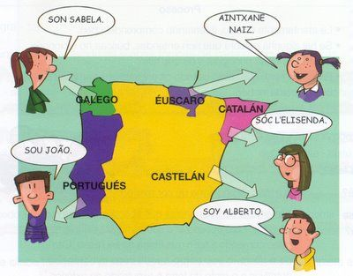
LENGUAS DE ESPAÑA

Slide 5

PALABRAS CON “X” Y CON “S”
Se escriben con “x” las palabras que empiezan por los prefijos “ex-” y “extra-”. Por ejemplo: exvicepresidente, extraligero, extraterrestre.
Hay otras palabras que empiezan por “es-” o “ex-”, pero no siguen ninguna regla, como: escalada o exigente.

Slide 6
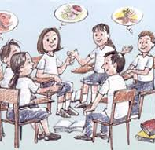
EL DEBATE
Un debate es cuando varias personas hablan sobre un tema determinado, que se han preparado, con anterioridad.
Las opiniones deben estar argumentadas, con datos o ejemplos.
En todo debate existe el moderador, que es la persona que propone el tema, da paso a los turnos de los participantes y controla el tiempo de participación de cada uno.

Slide 7




DIFERENTES MANERAS DE LEER
Existen diferentes géneros en la literatura, diferentes formas de contarnos la misma historia. Estos géneros son: novela, poesía, teatro y cómic. Cada género puede presentarse de diferente manera: libros de papel, libros digitales, audiolibros o películas.

Slide 8

Hemos llegado al final del último tema de este curso.
No ha sido difícil ¡verdad!
Si has entendido bien las cosas importantes, te será fácil empezar el próximo curso.
Ánimo que ya no queda nada.
Lo has hecho muy bien.

